Slide 1
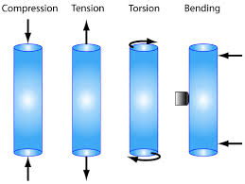
NOWOCZESNE MATERIAŁY
wykład 2, 10.X.2022
Własności mechaniczne
własności wytrzymałościowe
własności plastyczne
granica plastyczności
wytrzymałość
twardość
wydłużenie
przewężenie
udarność

Slide 2
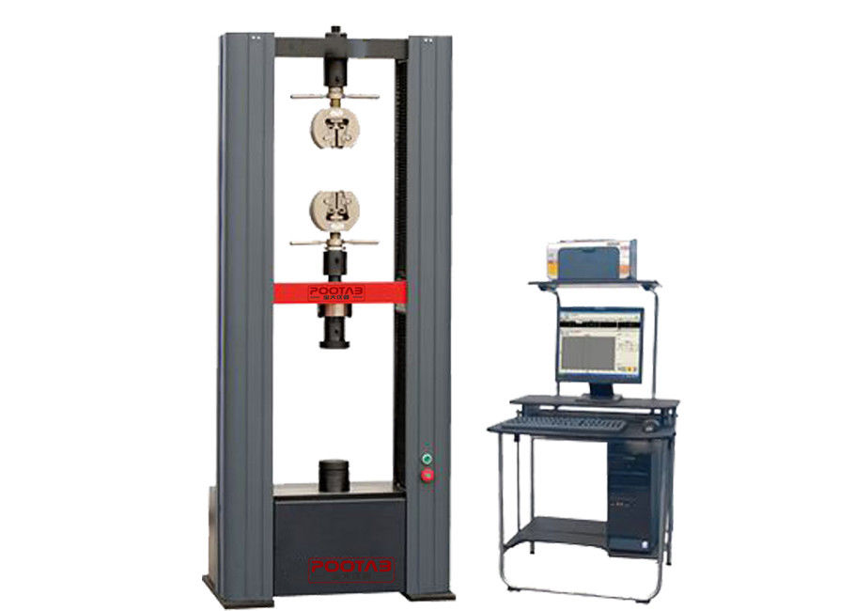
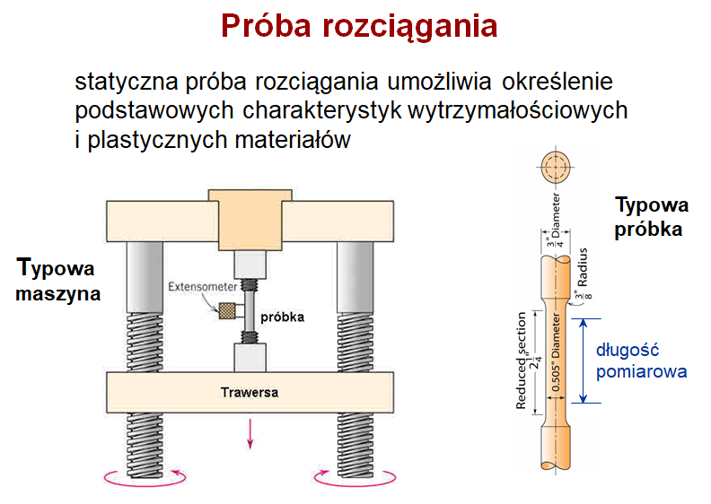
NOWOCZESNE MATERIAŁY
wykład 2, 10.X.2022

Slide 3
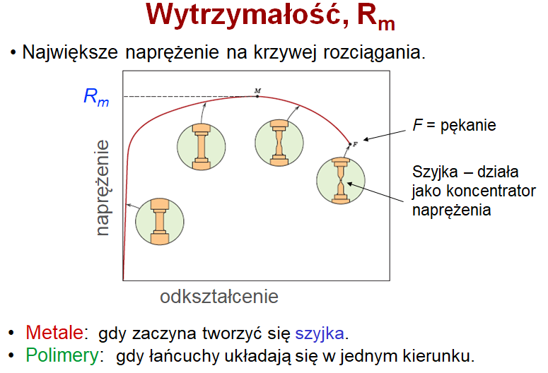
NOWOCZESNE MATERIAŁY
wykład 2, 10.X.2022
źródło: S. Dymek „Podstawy nauki o materiałach”, wykład WIMiR AGH

Slide 4
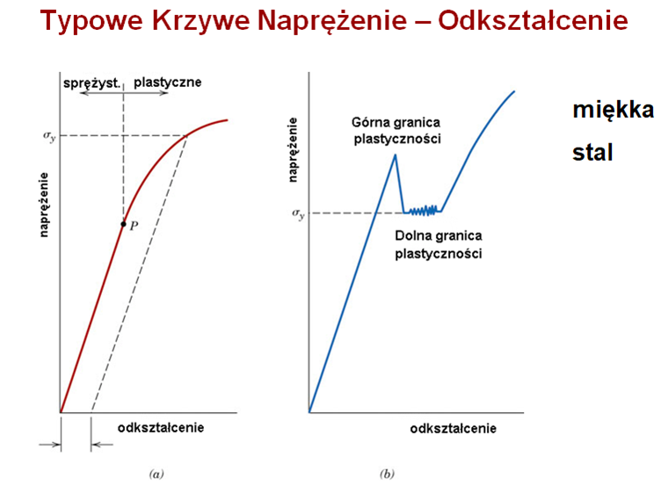
NOWOCZESNE MATERIAŁY

Slide 5
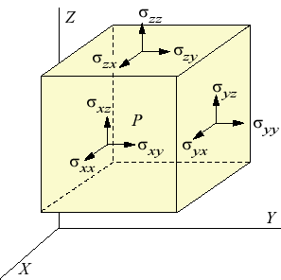
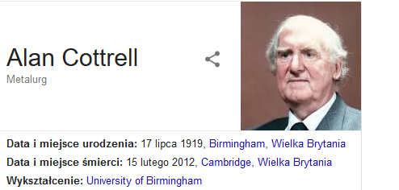

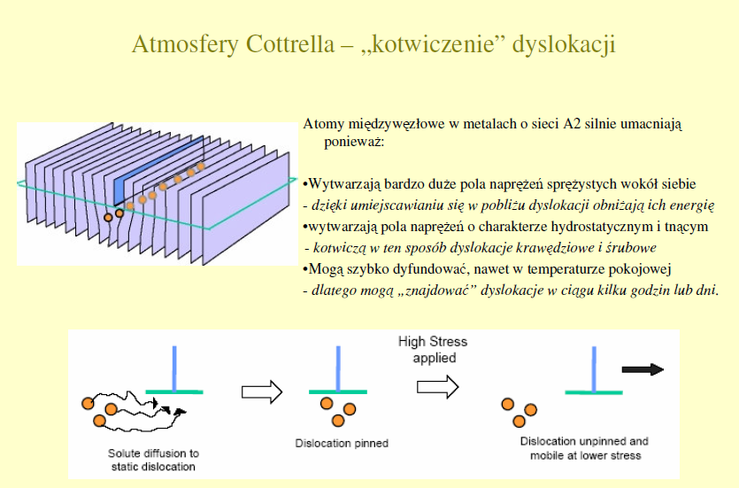
NOWOCZESNE MATERIAŁY

Slide 6
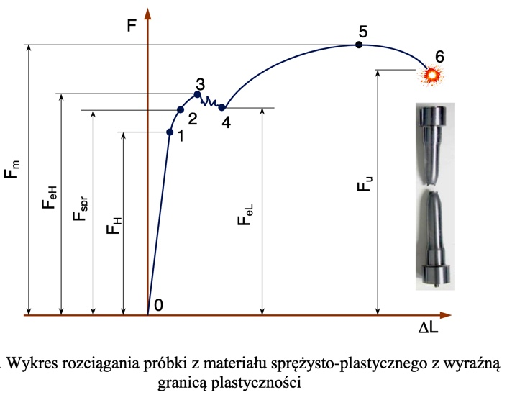
NOWOCZESNE MATERIAŁY
https://kmpkm.zut.edu.pl/pub/Ogloszenia/Konowalski%20Konrad/Skrypty

Slide 7
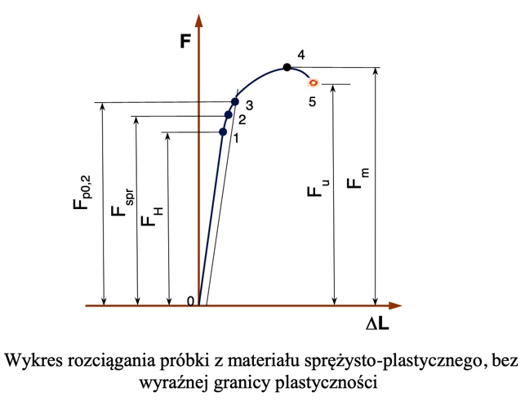
NOWOCZESNE MATERIAŁY
https://kmpkm.zut.edu.pl/pub/Ogloszenia/Konowalski%20Konrad/Skrypty

Slide 8

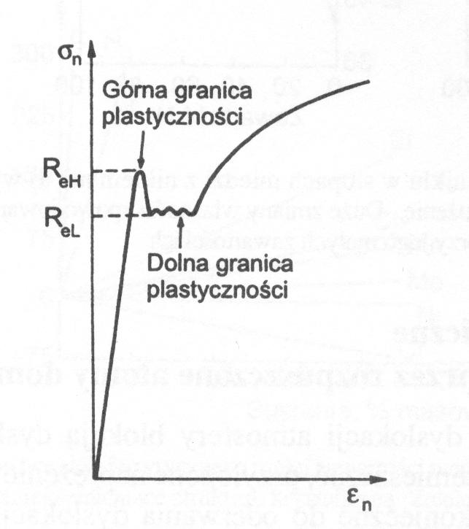
NOWOCZESNE MATERIAŁY
Wyraźna granica plastyczności
Dyslokacje w wyżarzonej stali niskowęglowej (ρ ∼ 1011 m⁻²) są zablokowane przez atomy międzywęzłowe (C i N). Poślizgowy ruch dyslokacji nastąpi, jeżeli naprężenie osiągnie krytyczną wartość konieczną do pokonania oporów struktury krystalicznej dla ruchu dyslokacji oraz do odblokowania dyslokacji Re_{H}. Naprężenie konieczne do przemieszczania odblokowanych dyslokacji jest znacznie mniejsze od naprężenia koniecznego do ich uwolnienia od atomów domieszki. Dlatego po rozpoczęciu odkształcenia występuje gwałtowne zmniejszenie naprężenia płynięcia, a na krzywej rozciągania pojawia się górna i dolna granica plastyczności Re_{L}.

Slide 9
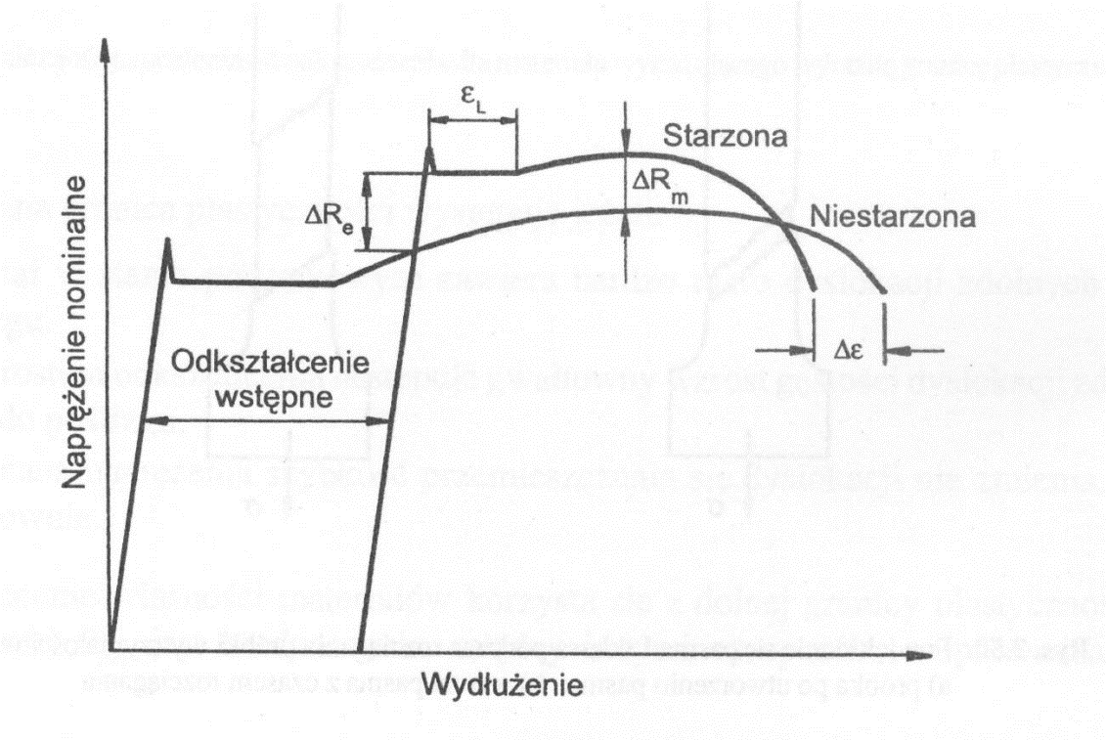
NOWOCZESNE MATERIAŁY
Wyraźną granicę plastyczności można usunąć odkształcając materiał plastycznie. Zbyt długie przetrzymywanie próbki przed ponownym odkształcaniem prowadzi do powrotu wyraźnej granicy plastyczności - starzenie po odkształceniu.
W celu wyeliminowania starzenia po odkształceniu należy zawartość rozpuszczonych pierwiastków międzywęzłowych zmniejszyć poniżej 0,001%. Wyraźny efekt starzenia występuje jeżeli ich zawartość w roztworze wynosi 0,002%.

Slide 10
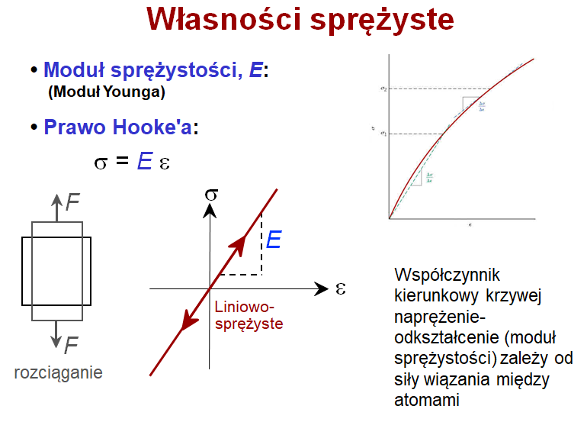
NOWOCZESNE MATERIAŁY

Slide 11
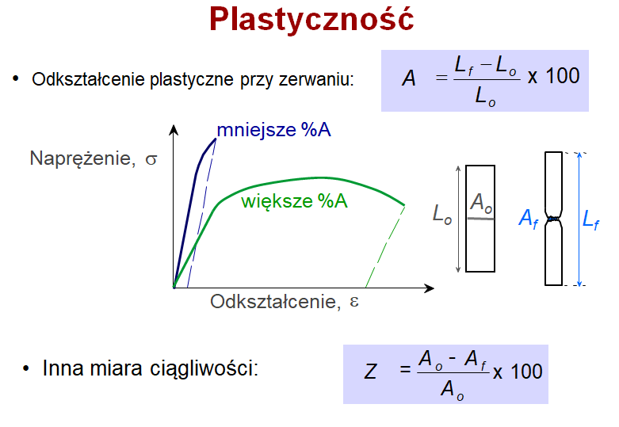
NOWOCZESNE MATERIAŁY

Slide 12
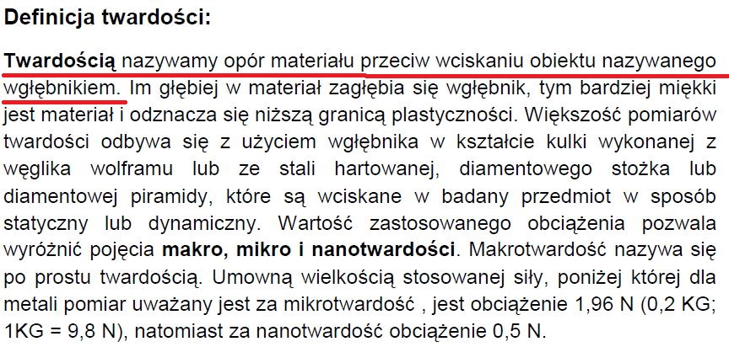
NOWOCZESNE MATERIAŁY

Slide 13
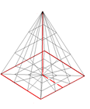
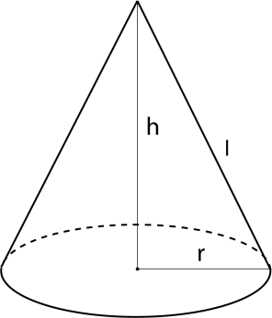
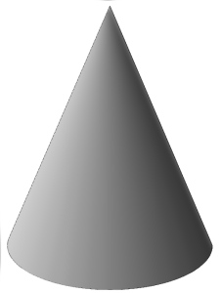
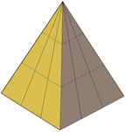
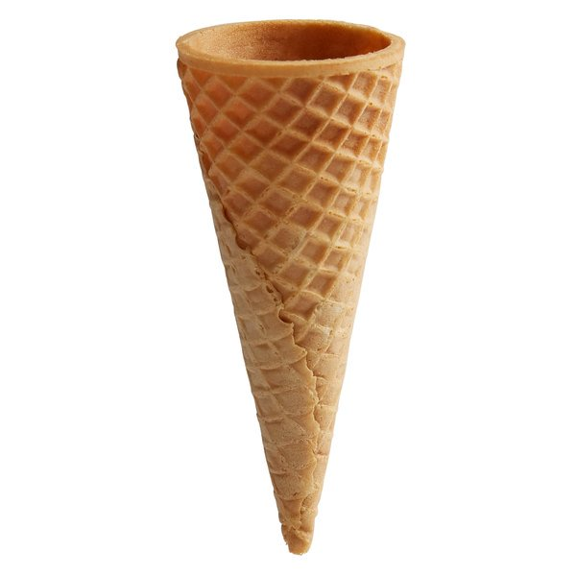
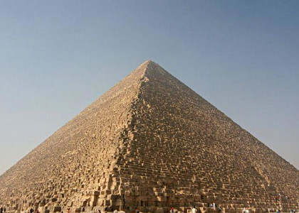
NOWOCZESNE MATERIAŁY
STOŻEK
OSTROSŁUP

Slide 14
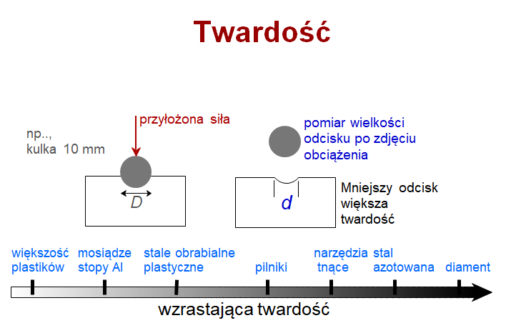
NOWOCZESNE MATERIAŁY

Slide 15
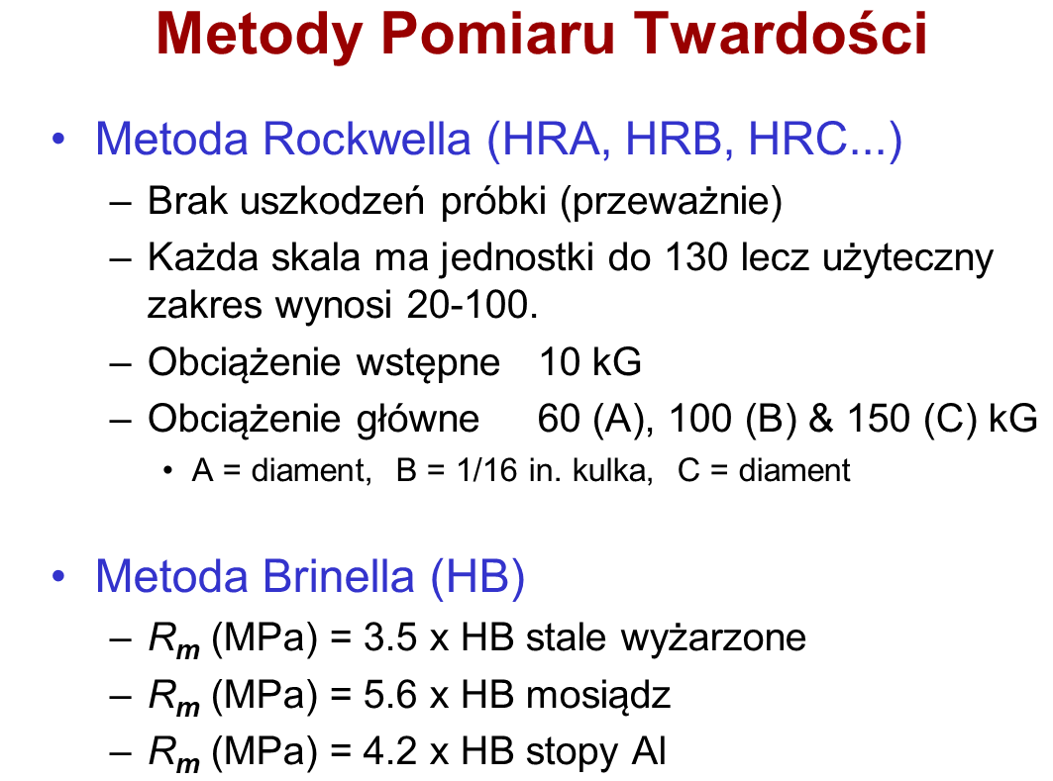
NOWOCZESNE MATERIAŁY

Slide 16
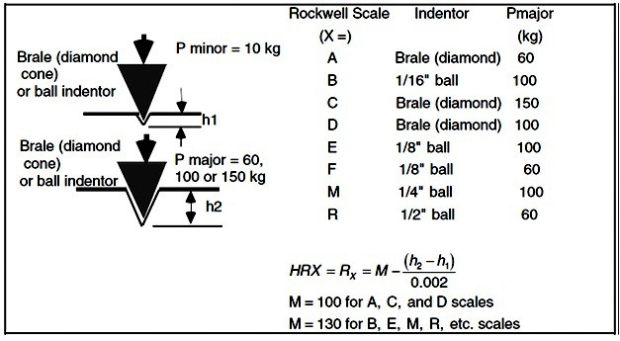
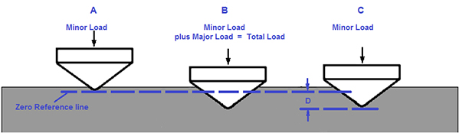
NOWOCZESNE MATERIAŁY
Hugh M. Rockwell (1890–1957) and Stanley P. Rockwell (1886–1940) from Connecticut in the United States co-invented the "Rockwell hardness tester," a differential-depth machine. They applied for a patent on July 15, 1914

Slide 17
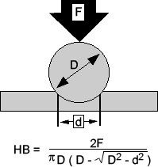
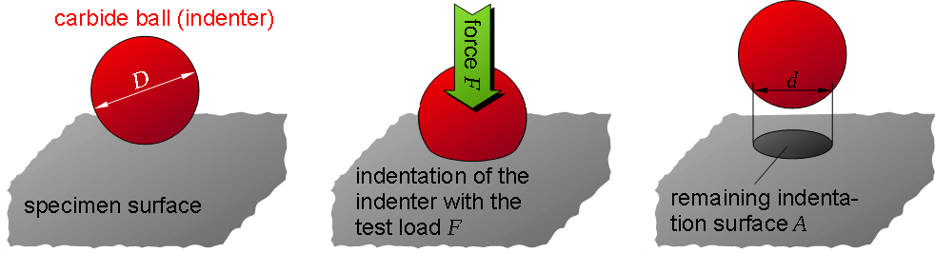
NOWOCZESNE MATERIAŁY
Metoda Brinella
1900 – Szwed Johan August Brinell

Slide 18
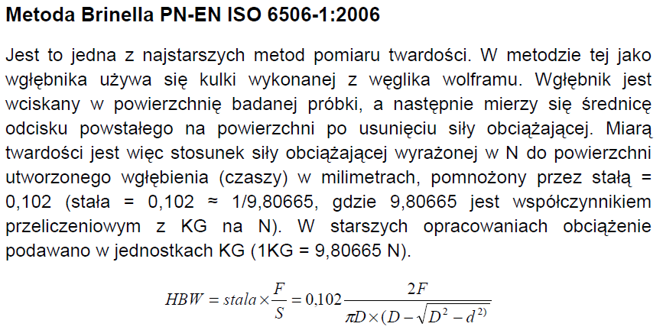
NOWOCZESNE MATERIAŁY

Slide 19
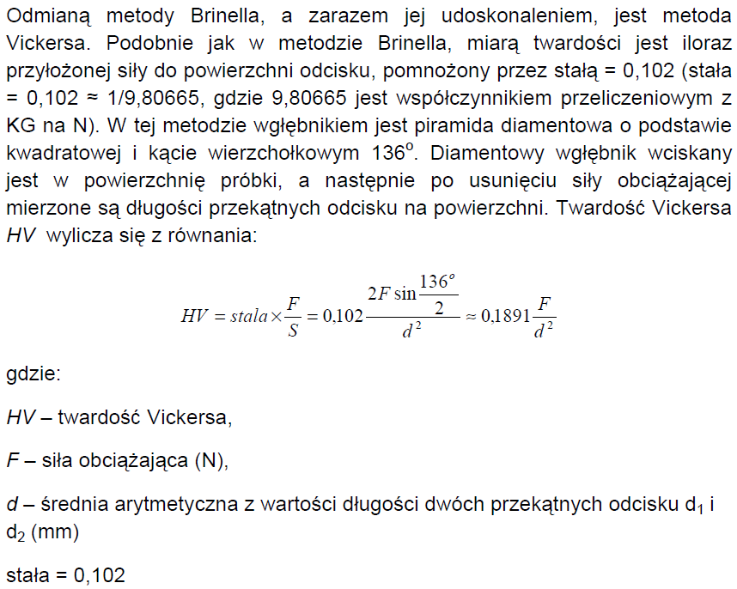
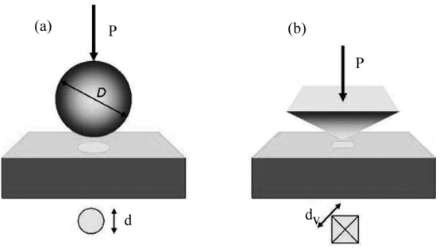
NOWOCZESNE MATERIAŁY
Metoda Vickersa
1921 - Robert L. Smith and George E. Sandland at Vickers Ltd

Slide 20

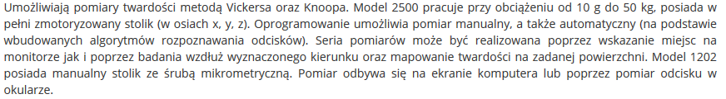
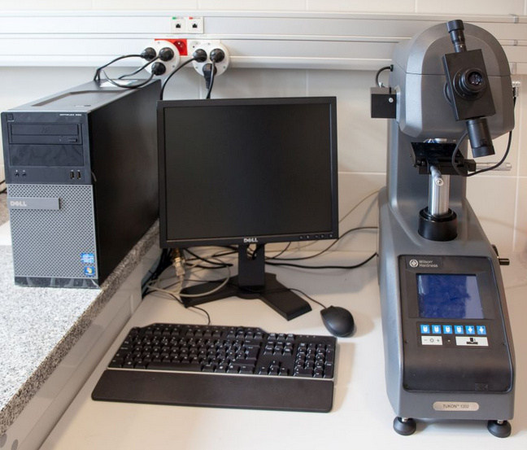
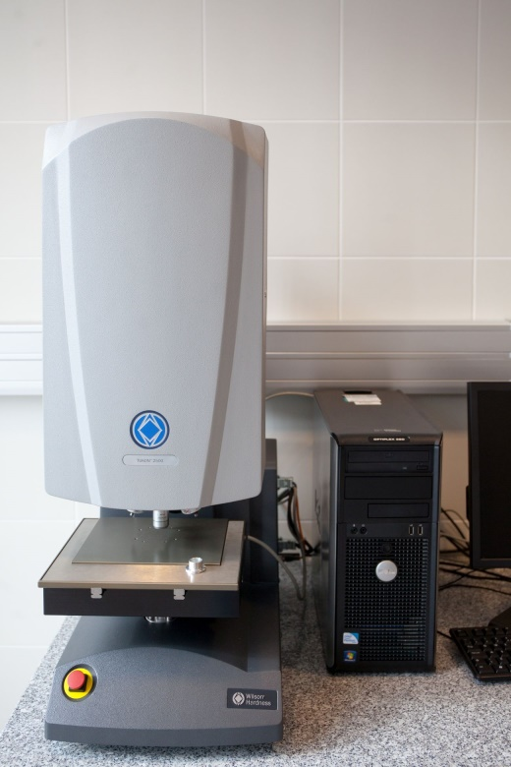


NOWOCZESNE MATERIAŁY

Slide 21
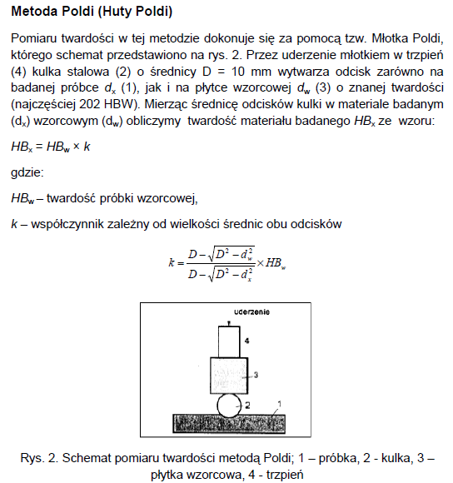
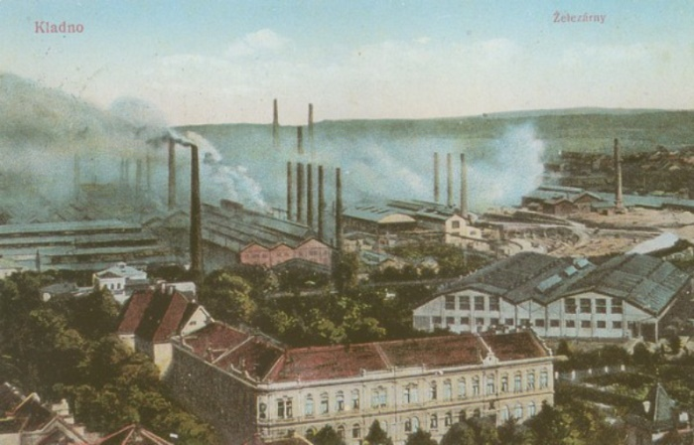
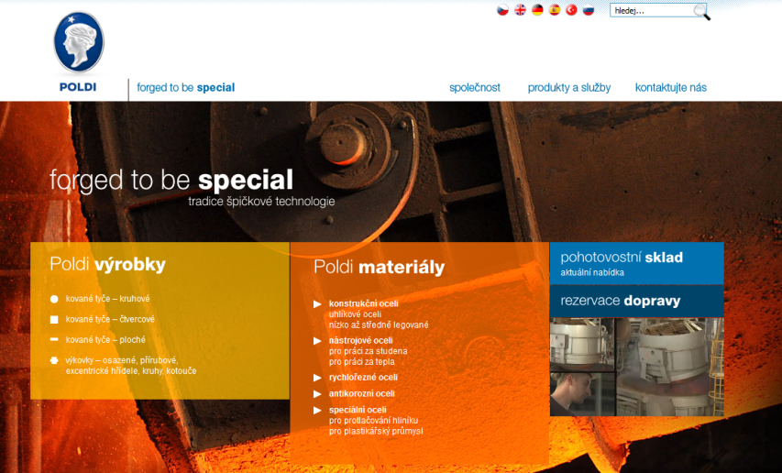
NOWOCZESNE MATERIAŁY

Slide 22
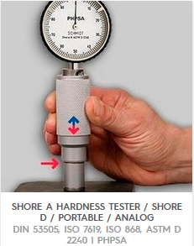
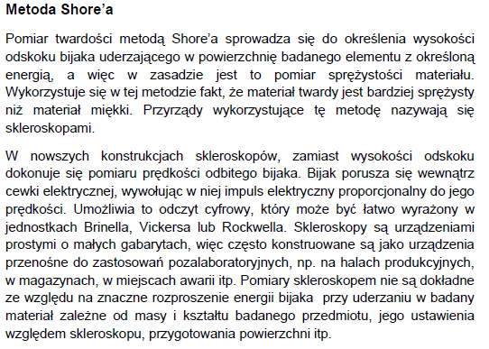
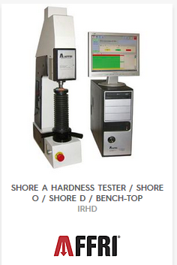
NOWOCZESNE MATERIAŁY

Slide 23
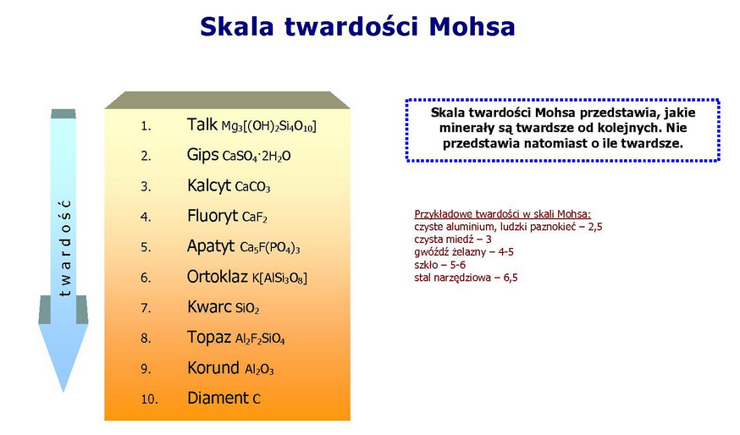
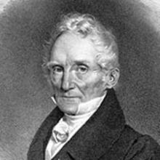
NOWOCZESNE MATERIAŁY
1812 - niemiecki mineralog Friedrich Mohs

Slide 24
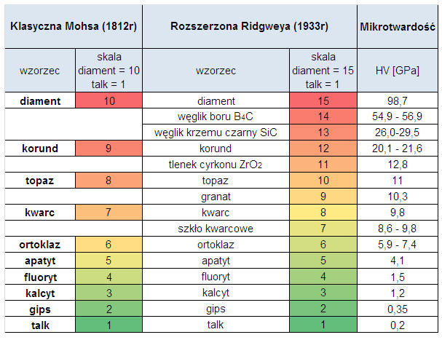
NOWOCZESNE MATERIAŁY

Slide 25
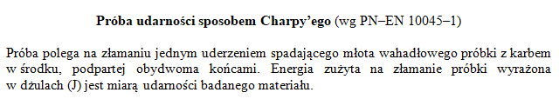
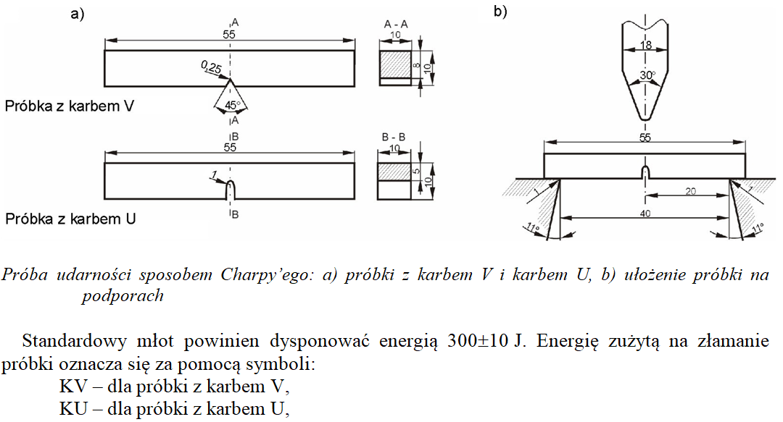
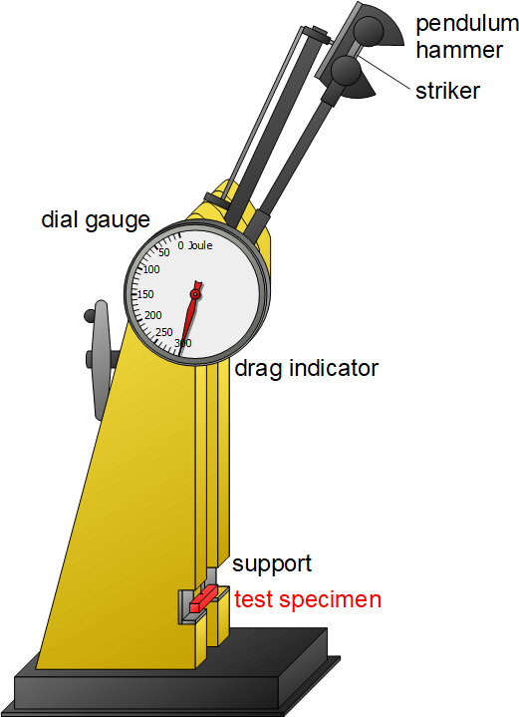
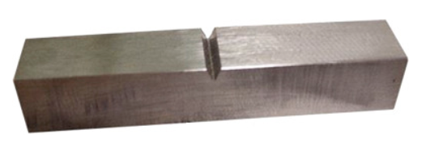
NOWOCZESNE MATERIAŁY

Slide 26
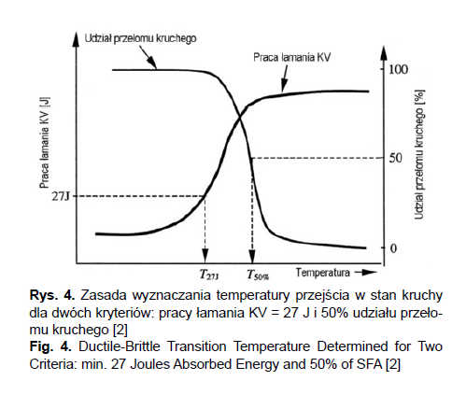
NOWOCZESNE MATERIAŁY

Slide 27
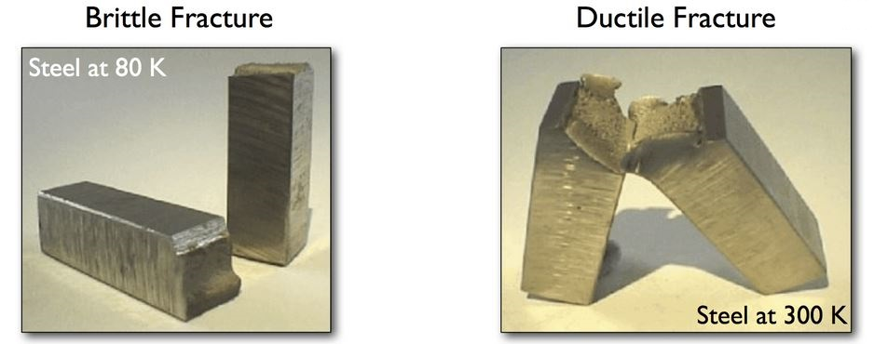
NOWOCZESNE MATERIAŁY

Slide 28
NOWOCZESNE MATERIAŁY

Slide 29
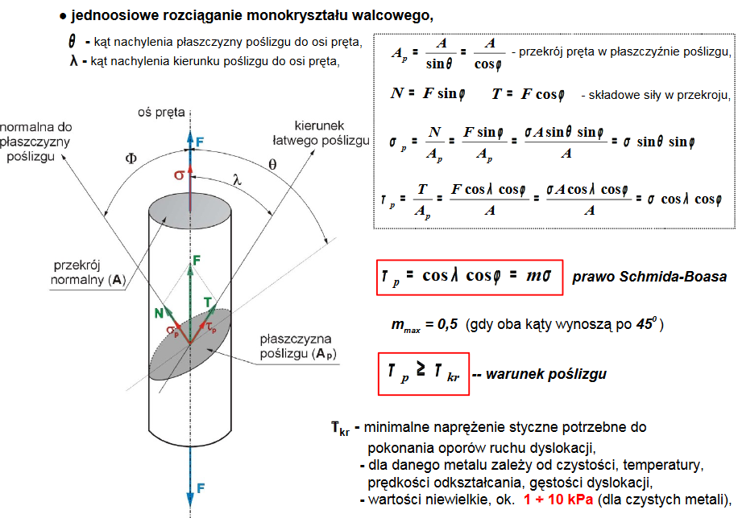
NOWOCZESNE MATERIAŁY

Slide 30
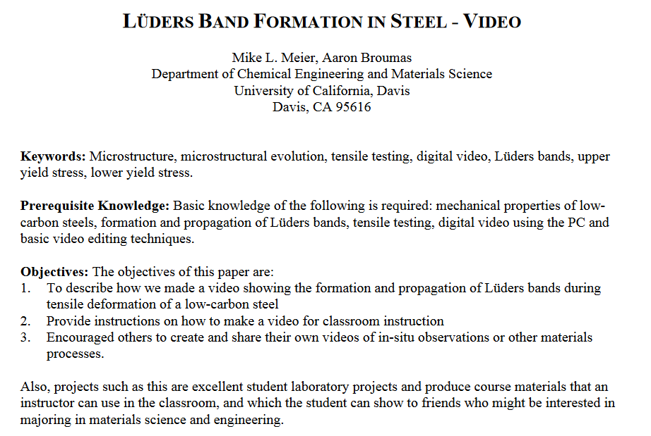



NOWOCZESNE MATERIAŁY

Slide 31

NOWOCZESNE MATERIAŁY

Slide 32


praktyka przemysłowa….
2013

Slide 33

praktyka przemysłowa….
2013
MATERIAŁY METALICZNE
ODKSZTAŁCENIE I REKRYSTALIZACJA

Slide 34




praktyka przemysłowa….
2013

Slide 35


praktyka przemysłowa….
2013

Slide 36
praktyka przemysłowa….
2013

Slide 37

praktyka przemysłowa….
2013

Slide 38

praktyka przemysłowa….
2013

Slide 39


praktyka przemysłowa….
2015

Slide 40

praktyka przemysłowa….
2015

Slide 41

praktyka przemysłowa….
2015

Slide 42


praktyka przemysłowa….
2017

Slide 43
Tu skończony wykład 3 – 17.X.2022

